Slide 1
TIẾNG VIỆT 1
Tập 2
Tuần 32
Tập đọc: Cuộc thi không thành

Slide 2

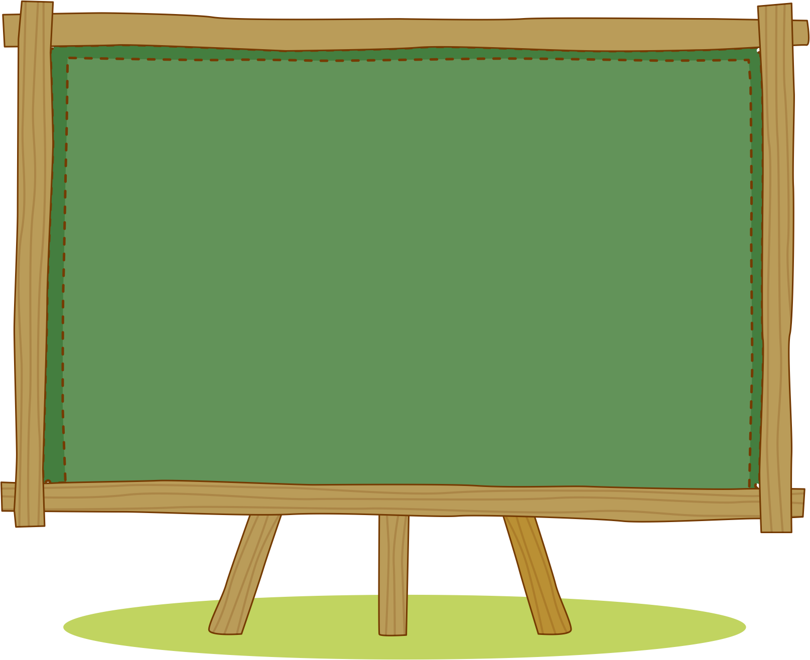


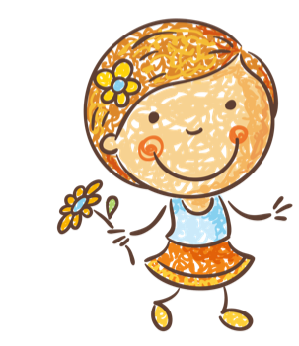
KHỞI ĐỘNG

Slide 3
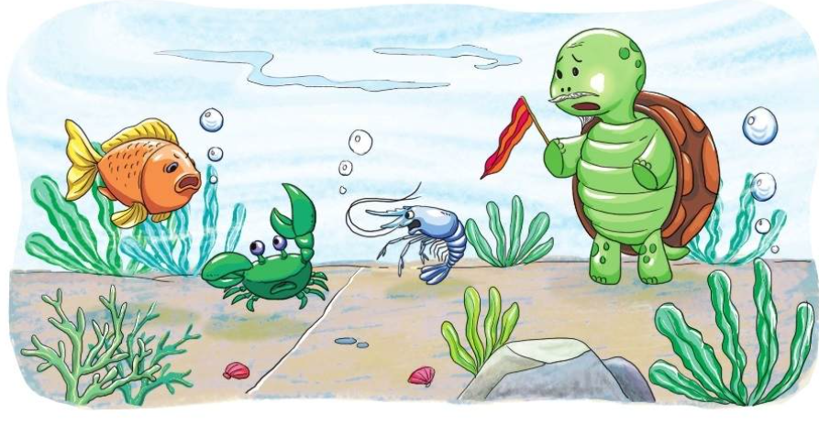

Slide 4
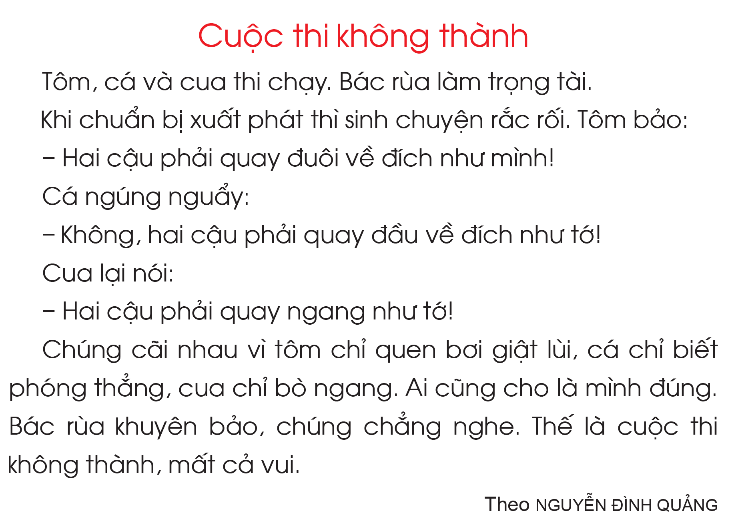
Notes:
4

Slide 5
Notes:
5

Slide 7
LUYỆN ĐỌC CÂU
Cua lại nói:
- Hai cậu phải quay ngang như tớ!
Chúng cãi nhau vì tôm chỉ quen bơi giật lùi, cá chỉ biết phóng thẳng, cua chỉ bò ngang.

Slide 9
1
2
3

Slide 11

TÌM HIỂU BÀI

Slide 12




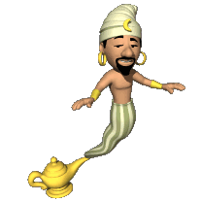

Tôm, cá và cua định làm gì?
Thi chạy

Slide 13
Vì sao cuộc thi của ba bạn không thành?
Vì bạn nào cũng đòi bạn khác “chạy” theo cách của mình.

Slide 14
